Slide 1
Мелітопольський державний педагогічний університет імені Богдана Хмельницького Факультет інформатики, математики та економіки Кафедра математики і фізики
Ступінь освіти Магістр
ОСВІТНЯ ПРОГРАМА
014.04 «Середня освіта. Математика. Фізика»
Вибірковий освітній компонент спеціальності
Практикум з розв'язання задач шкільного курсу фізики

Slide 2
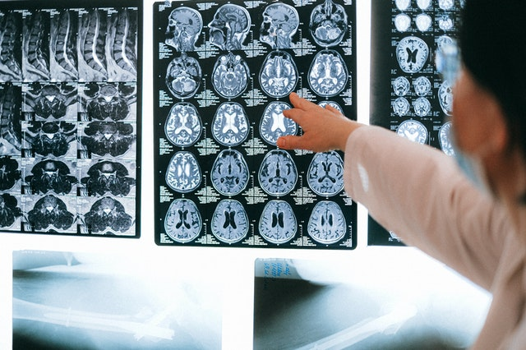
Як фізика змінює наше світосприйняття і як працює мозок при розв'язуванні задач. Сучасні нейропедагогічні дослідження
Фактично, цей експеримент виявив цікавий факт, який полягає у тому, що вивчення фізики не викорінило хибних "життєвих" переконань, навіть, у професіоналів. Хибні переконання залишилися, але під час розв'язання задач ці погляди блокуються (гальмуються) лобовими частками мозку. Натомість, у мозку початківців гальмівні процеси або зовсім не протікають або протікають дуже слабо.
Під час розв'язання задач наш мозок з одного боку координує необхідну для задачі інформацію, а з іншого боку – гальмує всі хибні переконання та концепції, які ми постійно черпаємо з повсякденного "спостереження".
https://buki.com.ua/blogs/yak-fizyka-zminyuye-nashe-svitospryynyattya-i-yak-pratsyuye-mozok-pry-rozvyazuvanni-zadach-suchasni-neyropedahohichni-doslidzhennya/

Slide 3
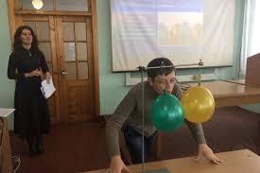
Предмет вивчення навчальної дисципліни «Практикум з розв'язання задач шкільного курсу фізики» включає загальні питання про завдання, зміст і методи розв’язання фізичних задач. Метою дисципліни є – сформувати практичні уміння майбутнього учителя фізики з методики розв’язування задач на уроках фізики.

Slide 4
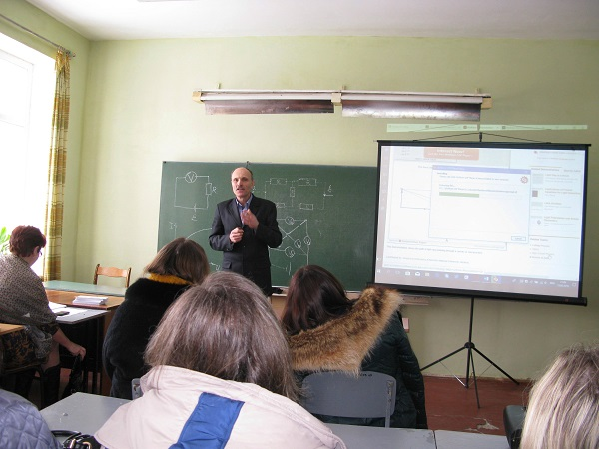
Завдання засвоєння освітнього компоненту :
Основними завданнями вивчення дисципліни “ Практикум з розв'язання задач шкільного курсу фізики” є:
Теоретичні:
Сформувати здатність розуміти фізичну сутність задачі.
Сформувати здатність довести зміст задачі та хід її розв’язання до учнів.
Оволодіти методикою проведення уроків з розв’язування задач.
Засвоїти методику розв’язування задач різних типів: графічних, обчислювальних, якісних.
Навчити спрощувати чи ускладнювати задачу залежно від рівня.
Практичні:
Сформувати вміння добирати задачі до уроку в залежності від мети.
Сформувати вміння доводити зміст та хід розв’язування задач до учнів.

Slide 5
Теоретичні засади
Володіння змістом шкільного курсу математики і фізики; змістом різних видів позакласної та позашкільної роботи з математики і фізики; сучасних технологій, науково-обґрунтованих прийомів, методів і засобів навчання математики і фізики.
Здатність до використання сучасних методів навчання, пов’язаних із використанням ІКТ: мультимедійне навчання; комп’ютерне програмоване навчання; інтерактивне навчання; дистанційне навчання; використання Інтернет-технологій; використання офісного та спеціалізованого програмного забезпечення, електронних посібників та підручників.
Здатність проводити психолого-педагогічну діагностику; уміння здійснювати індивідуальну роботу на основі результатів педагогічної діагностики, виявляти особистісні особливості школярів, визначати і враховувати емоційний стан людини, грамотно будувати взаємовідносини з колегами, учнями, батьками.

Slide 6
Практична підготовка
Розв’язувати задачі шкільного курсу математики і фізики, планувати навчальний процес, проектувати навчальні та виховні заходи з урахуванням сучасних технологій, науково-обґрунтованих прийомів, методів і засобів навчання математики і фізики.
Презентувати, обговорювати та захищати власні позиції в усній і письмовій формах та за допомогою інформаційно-комунікаційних технологій.
Самостійно та відповідально приймати рішення в професійній сфері на основі аналізу і синтезу, з урахуванням критичних зауважень та на основі творчого підходу.
Організовувати навчання фізики в закладах середньої освіти, використовувати лабораторне приладдя для проведення фізичного експерименту.

Slide 7
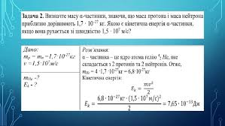
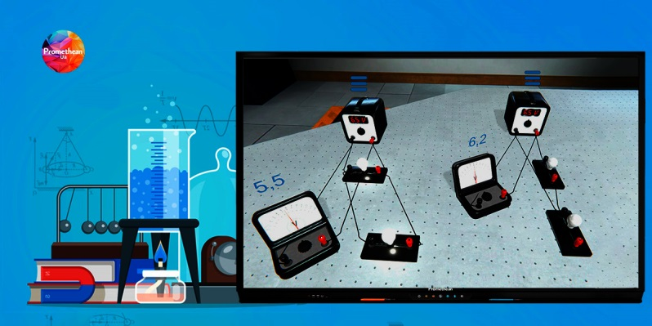
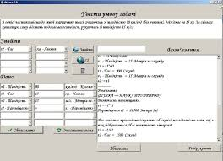
Вибірковий освітній компонент Практикум з розв'язання задач шкільного курсу фізики крок до вашого професійного становлення

